Slide 1


UBND QUẬN LONG BIÊN
GIÁO DỤC THỂ CHẤT - LỚP 1
TIẾT 05 :CHỦ ĐỀ 2: VẬN ĐỘNG CƠ BẢN
BÀI TẬP THỂ DỤC - ĐỘNG TÁC LƯNG BỤNG

Slide 2

1. YÊU CẦU CẦN ĐẠT
- Biết thực hiện vệ sinh sân tập, thực hiện vệ sinh cá nhân để đảm bảo an toàn trong tập luyện.
- Thực hiện được động tác vươn thở, động tác tay, chân, lườn tương dối đúng
- Biết quan sát động tác làm mẫu của giáo viên để tập luyện.
- Biết cách chơi và tham gia trò chơi đúng luật
- Đoàn kết, nghiêm túc, trong giờ học

Slide 3

2.CÁC HOẠT ĐỘNG DẠY HỌC CHỦ YẾU
1. Ôn động tác
BTD đã học
2. Học động tác lưng bụng
3. Trò chơi : Nhảy đúng nhảy nhanh

Slide 4
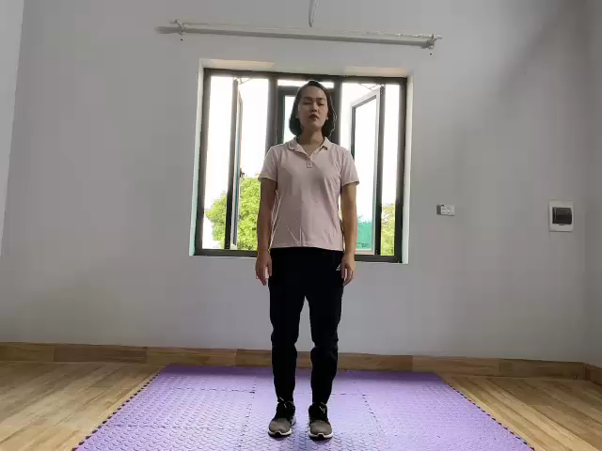
Khởi động

Slide 5
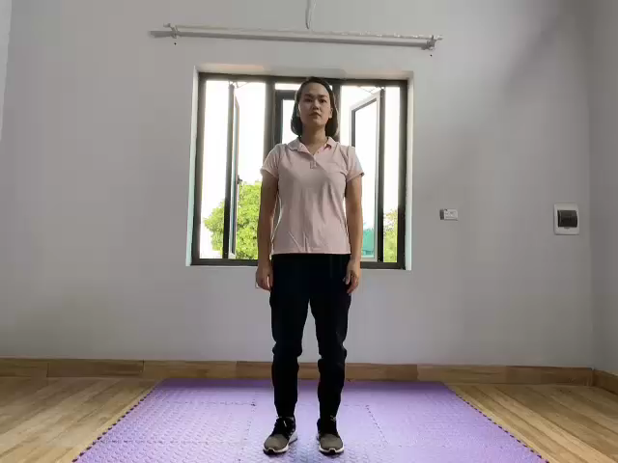
Ôn động tác BTD đã học

Slide 6
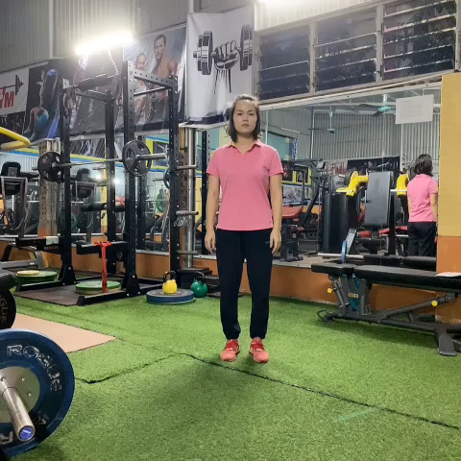
ĐỘNG TÁC LƯNG BỤNG

Slide 7

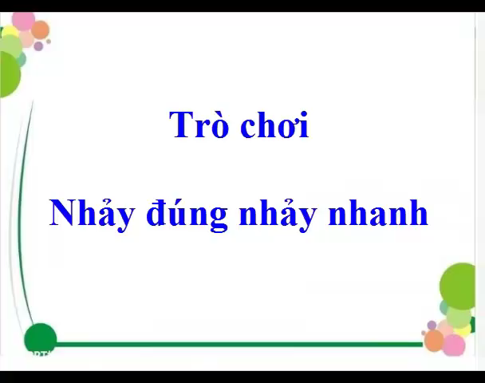
Trò chơi Nhảy đúng nhảy nhanh

Slide 8


Slide 9
Dặn dò
Các con ở nhà ôn lại bài thật tốt tập nơi rộng và thoáng đảm bảo an toàn trong khi tập
và nhớ là luôn giữ vệ sinh thân thể, rửa tay sạch sẽ thực hiện đúng quy định 5k của Bộ Y Tế
Buổi học đến đấy là kết thúc!
Chào tạm biệt và hẹn gặp lại các con vaò những tiết học sau !

Slide 10
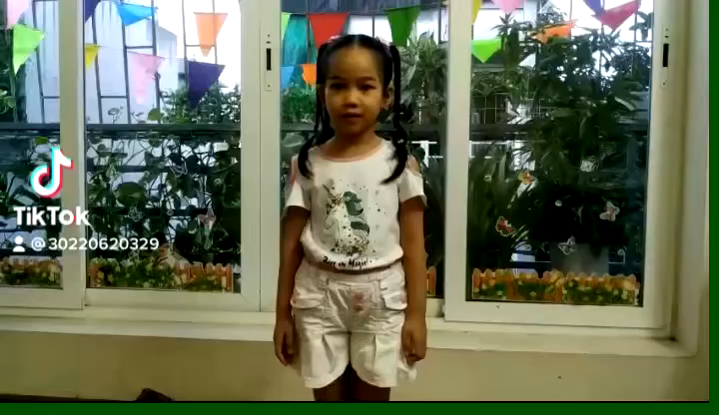

Slide 11
